Slide 1

Supply Chain Manager
Sven Jaschkewitz, Marius Kahn, Max Hermann

Slide 2
Gliederung
Einführung
Planspiel
Ausgangssituation
Strategie
Ergebnisse
Technologie
Live - Demonstration

Slide 3
Was ist der Supply Chain Manager?

Slide 4
Der SCManager
XML Import und Export
Mengenplanung
Bestellverwaltung
Kapazitätsplanung
Analyse und Statistiken
Benutzerverwaltung

Slide 5
Planspiel

Slide 6
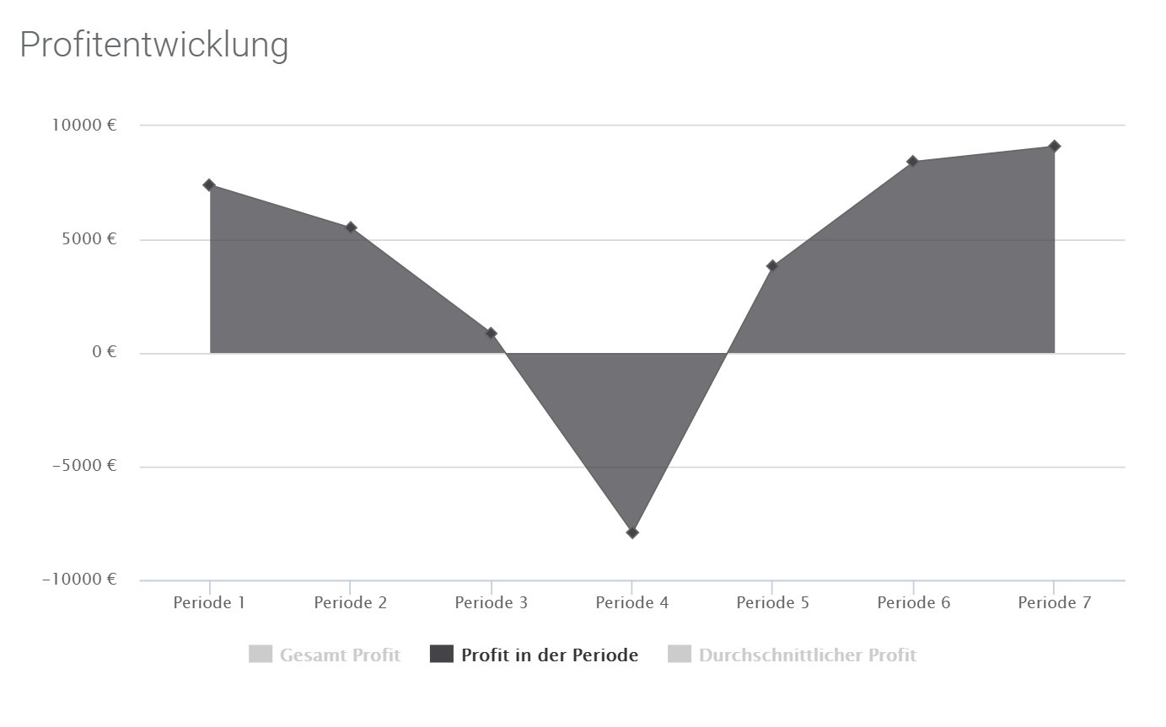

Slide 7
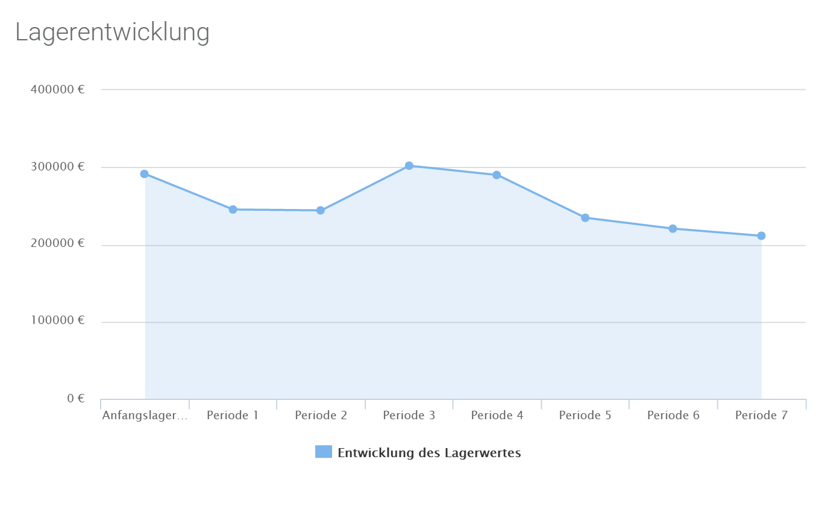
250000 €

Slide 8
Strategie
Ziele
Reduzieren der Lagerbeständen
Abbauen der Warteschlangen
Maßnahmen
Kategorisieren der Erzeugnisse nach Teilewert und Fertigungskomplexität

Slide 9
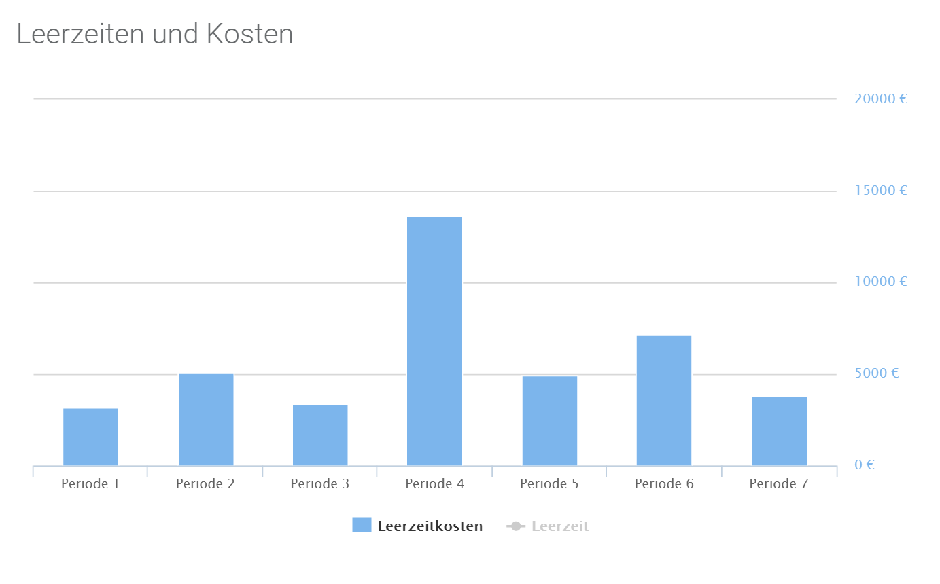

Slide 11
Technologie

Slide 12

Architektur

Slide 13

MEAN-Stack
Mongo DB
Express
AngularJS
NodeJs
Notes:
Kurze Erklärung was was ist

Slide 14
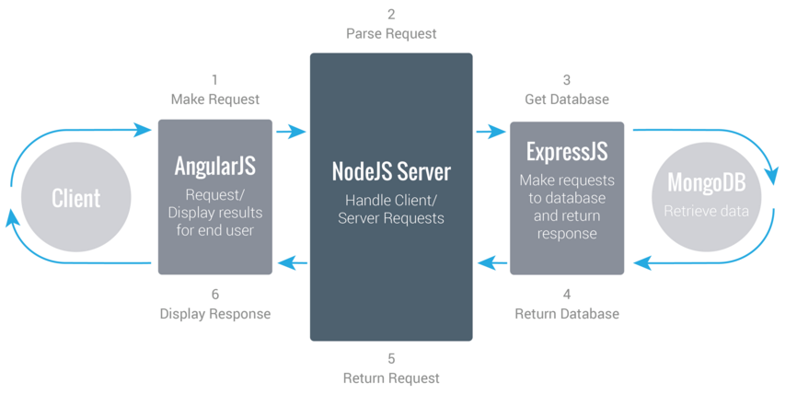
MEAN-Stack

Slide 15
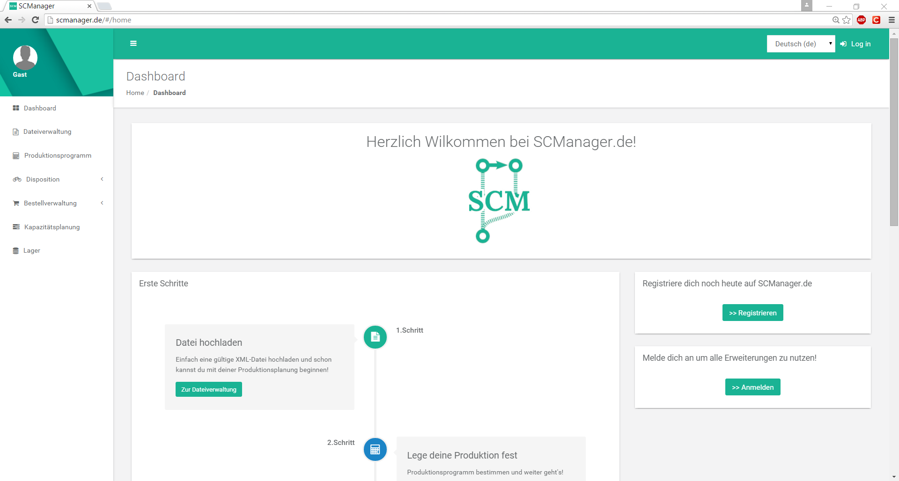
Webanwendung
Notes:
Webanwendung
Vorhandene Erfahrungen
Freiheiten bei Design
hohe Performance
viele Framework
bewährte Technologie
Plattform unabhängig

Slide 16
Programmiersprache
Typescript
Superset von Javascript
Starke Typisierung

Slide 17
Development Tools
Git
Gulp
Npm
Webstorm

Slide 18
Live-Demonstration

